Slide 1
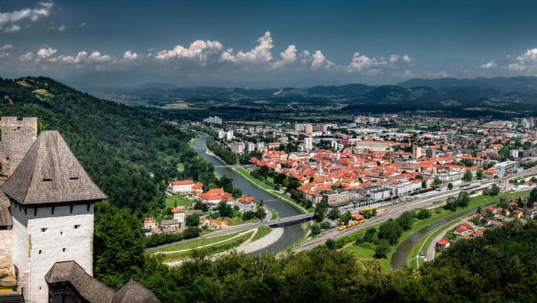
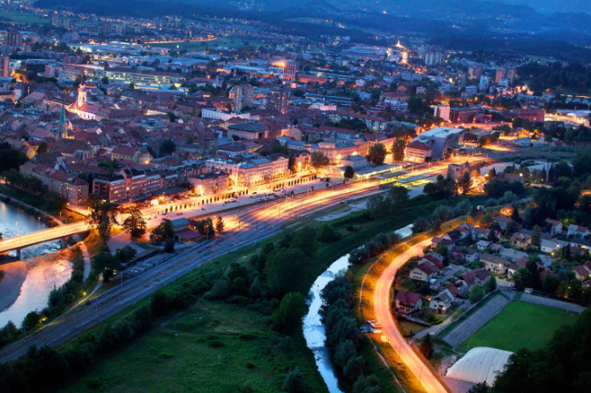
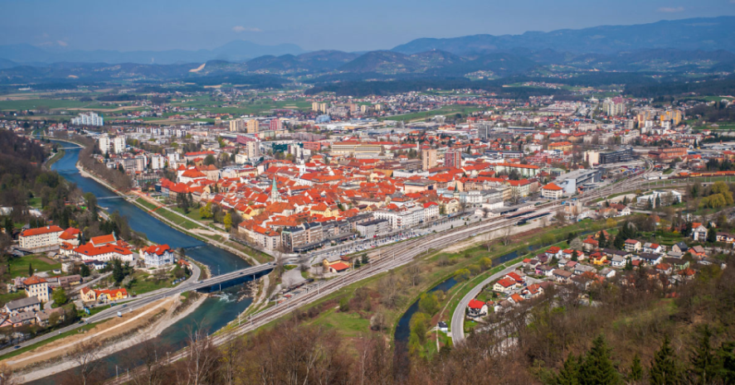
Kolesarjenje v naši občini

Slide 2
Kolesarske steze v celju
Laško
Celjska koča
Vrbje
Viseči most
Šmartinsko jezero

Slide 3
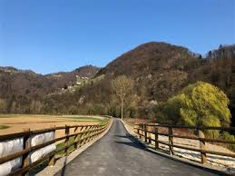
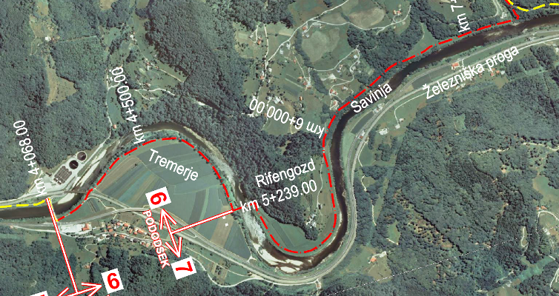
lAŠKO
Prikolesarimo do šole . Gremo po Kersnikovi ulici do gimnazije Celje . Potem gremo do parkirišča za Celjsko kočo . Po kolesarski stezi se odpeljemo do hriba . Pot nadaljujemo naravnost po asvaltu . Vozimo se po gozdni pokrajni in mimo travnikov do Laškega . In po isti poti nazaj.
NEPRIPOROČAMO JO TISTIM KI IMAJO TEŽAVE Z PLJUČI!!!

Slide 4
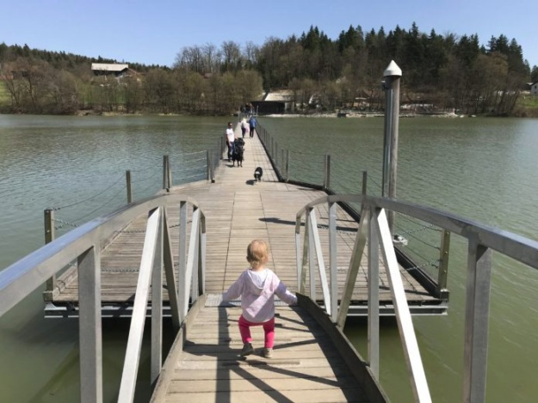
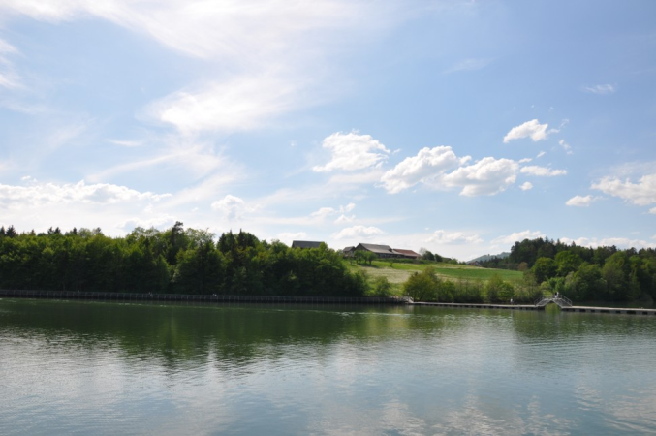
Šmartinsko jezero
Gremo do lidla v Novi vasi . Tam nas spremlja lesena ograja . Peljemo se pod mostom nad katerim je cesta . Gremo mimo mnogih kmetij in pri kmetiji, ki ima nekaj iz kuruze zapeljemo v levo . Peljemo se po asvaltni cesti dokler ne pridemo do ovinka pri katerem sta na voljo 2 poti mi zapeljemo po makadamski . Ta pot nas pelje skozi gozd do prehoda za pesce . Prečkamo ga in se vozimo skozi gozd in okoli Šmartinskega jezera.

Slide 5
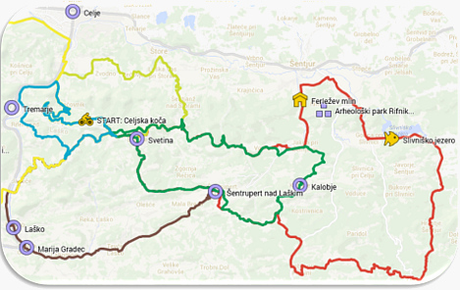
Celjska koča
Gremo po isti poti kot do Laškega dokler ne pridemo do petega podvoza . Tam zavijemo skozenj . Peljemo se po asvaltni vijugasti cesti katera je obkoljena z gozdom . Do vrha se peljemo po tej cesti.
PRIPOROČAMO JO TISTIM KI IMAJO VELIKO IN DOBRO KONDICIJO!!!

Slide 6
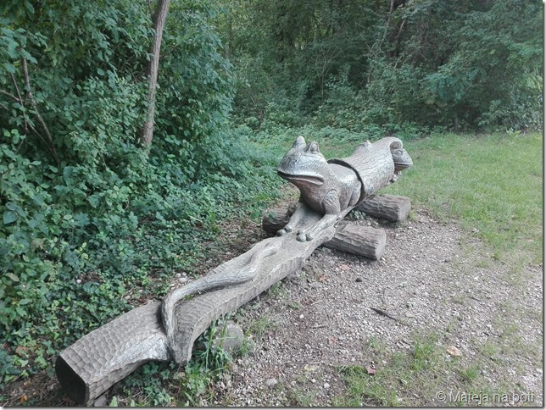
vrbje
Peljemo se do mestne knjižnice in naravnost do kipa splavarja . Takoj za splavarjem zavijemo desno . Vozimo se naravnost čez 1 prehod za pešce in mimo visečega mosta . Za tem pa se vozimo do konca po gozdnati pokrajini .
PRIPOROČAMO JO TISTIM, KI IMAJO RADI LEPE IN DOLGE IZLETE!

Slide 7
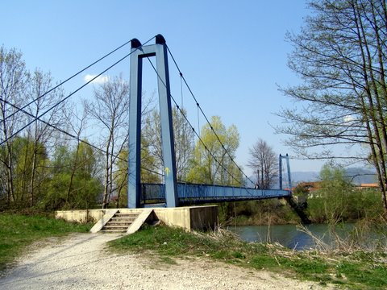
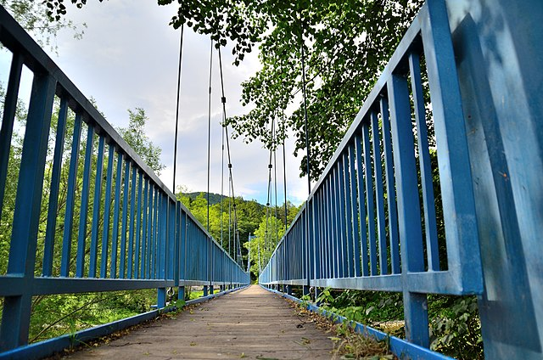
Viseči most
Peljemo se do mestne knjižnice. Nato zavijemo desno nato pa naravnost. Peljemo se čez eden prehod za pešce in prečkamo dva mostova. Ko prečkamo mostova pridemo na makedamsko cesto, ki nas popelje do visečega mosta.
PRIPOROČAMO JO TISTIM, KI NIMAJO RADI ASFALTNEGA TERENA!

